Slide 1

„DAS GROßE AFM VERSICHERUNGSQUIZ“

Slide 2
afm Versicherungsquiz & „Zukunft der Beratung“
Workshopinhalte – Was Euch in nächsten 120 min. erwartet
Teil 1: „Das große afm Versicherungsquiz“
Format: Jeopardy-Quiz
Ablauf: Regelerläuterung, Durchführung, Siegerehrung
Teil 2: „Die Zukunft der Beratung - ein Blick nach vorne“
Kurze Impulse zu einem relevanten Zukunftsthema

Slide 3

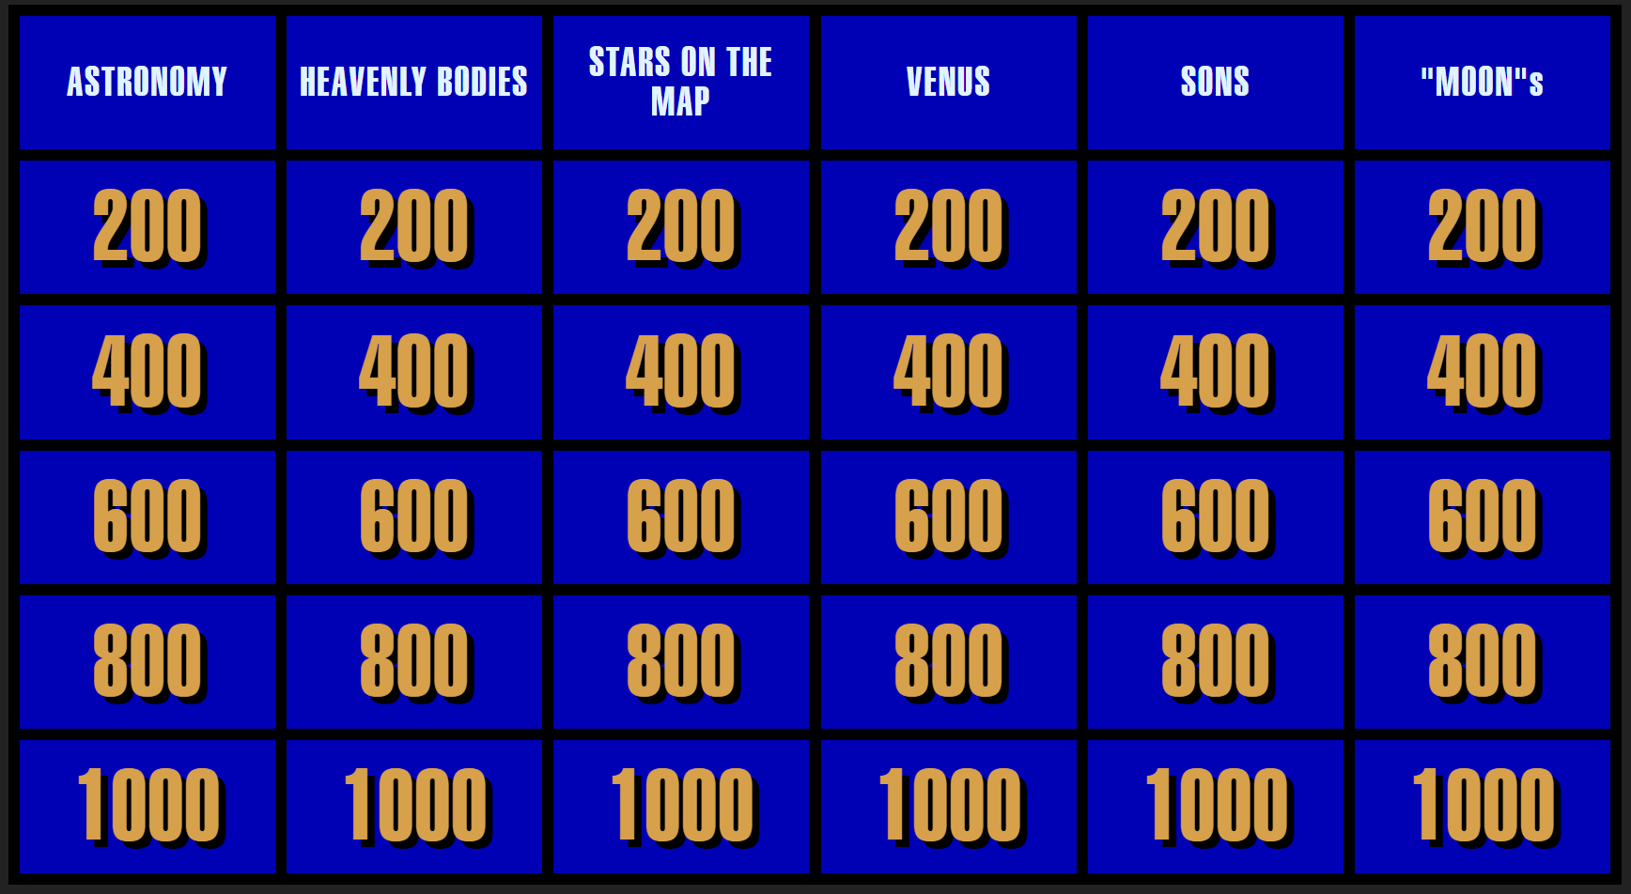

Jeopardy – das bekannte Quizformat

Slide 4
Einführung
Spielaufbau
Quizboard: 5 Kategorien à 4 Fragen
Punktwerte: 100 / 200 / 300 / 400
Schwierigkeit: Einstieg | solides Fachwissen | anspruchsvoll | Expertenniveau
Teams: 4 Teams
Teamsprecher: Antwort erfolgt grundsätzlich über den Teamsprecher
Ergänzungen: Fachliche Ergänzungen aus dem Team sind erlaubt

Slide 5
Einführung
Regeln
Fragentyp: offene Fragen – kein Multiple Choice
Auswertung: Musterantwort und fachliche Kurzauflösung je Frage
Auswahl: Teams wählen reihum Kategorie und Punktwert
Punkte: richtige Antwort volle Punktzahl | falsche Antwort halber Punktwert Abzug
Nachziehen: freiwillig bei falscher Antwort möglich
Nachziehen-Wertung: richtig halbe Punktzahl | falsch halber Punktwert Abzug
Finalfrage: Schätzfrage mit 500 Zusatzpunkten für die beste Schätzung

Slide 6
Einführung
Fragekategorien
Versicherungsmathe: Zahlen auf den Tisch – stellt eure Rechenkünste unter Beweis
Privatkundenexperte: Zeigt, wie sicher ihr euch im Privatkundengeschäft bewegt
Firmenkundenexperte: Beweist eure Stärke im Firmenkundengeschäft
Belegschaftsexperte: bAV, bKV & Co. – hier zählt Spezialwissen
afm intern: Zeigt, wie viel afm-DNA wirklich in euch steckt

Slide 7
Start des Quiz

Slide 8
Fragen in die Runde
…was macht diese Zahl mit Euch?
Was bedeutet diese Zahl für afm
in 5, 10 oder 15 Jahren?

Slide 9
„Die Zukunft der Beratung – ein Blick nach vorne“
Ein Appell aus der jungen Generation
Der Erfolg von heute muss gezielt in morgen übertragen werden.
  Status Quo: afm so stark wie nie - fachlich, vertrieblich, wirtschaftlich
  30 Jahre Aufbauarbeit: Wissen, Struktur, Menschen und Kunden
  Veränderung: viele prägende Charaktere scheiden zeitnah aus
  Nachfolge braucht Zeit: Einarbeitung, Bindung, Vertrauen
  agieren/reagieren: die Zukunft nicht dem Zufall überlassen
Impuls:
Die Zahl ist kein Grund zur Panik. Aber sie ist ein klarer Hinweis. Wenn wir wollen, dass afm in 5, 10 und 15 Jahren weiterhin stark aufgestellt ist, müssen wir heute anfangen, diesen Übergang aktiv zu gestalten.

Slide 10
„Die Zukunft der Beratung – ein Blick nach vorne“
Warum dieses Thema jetzt Priorität braucht
Der Übergang wird nicht automatisch gelingen.
  Zu wenig Nachwuchs: aktuelle Frequenz reicht nicht aus
  Fokus & Initiative: Mitarbeitergewinnung und Bindung
  Mehr als Bestandserhalt: Entwicklung, Wachstum, Zukunftsfähigkeit
  Gemeinsame Aufgabe: nicht nur zentral/unternehmensseitig lösbar
  Individueller Stellenwert: Exitstrategie
Impuls:
Diese Herausforderung löst sich nicht nebenbei im Tagesgeschäft. Sie braucht Priorität. Und sie kann nicht allein zentral organisiert werden. Wenn wir neue Mitarbeiter gewinnen wollen, brauchen wir die ganze Organisation.

Slide 11
„Die Zukunft der Beratung – ein Blick nach vorne“
Gemeinsam in die Umsetzung
Allein können wir wenig erreichen – gemeinsam sehr viel.
  Jedes Netzwerk zählt: jeder kann Teil der Lösung sein
  Jung holt Jung: Dynamik im Zugang zu neuen Talenten
  Entwicklung: Neue Menschen = neue Perspektiven, Skills, Impulse
  Echte Chancen: Unterstützung, Vertrauen, Verantwortung
Impuls:
Wir möchten motivieren, dieses Thema aktiv mitzutragen. Jeder Hinweis, jedes Gespräch und jeder Kontakt kann helfen, neue Menschen für afm zu gewinnen und langfristig einzubinden.

Slide 12
„Die Zukunft der Beratung – ein Blick nach vorne“
afm 2.0 – Gestaltung des Generationswechsels
Die ersten 30 Jahre waren stark – die nächsten können stärker werden.
  Erfolgsbasis: gemeinsame Vision, Zusammenhalt, Ausbildung
  Basis erhalten: dieselben Chancen für die nächste Generation
  Geben und Nehmen: Engagement aller Generationen
  Unsere gemeinsame Aufgabe: heute Strukturen für morgen schaffen
Impuls:
Die Entwicklung von afm ist beeindruckend. Viele haben dazu beigetragen – und viele haben davon profitiert.
Diese Rahmenbedingungen möchten wir für die nächste Generation erhalten.

Slide 13
„Die Zukunft der Beratung – ein Blick nach vorne“
Unterstützung aus dem Unternehmen
Mitarbeitergewinnung ist eine gemeinsame Aufgabe.
Entwicklung und Bindung brauchen klare zentrale Strukturen.
afm hat hierfür bereits zwei zentrale Bausteine geschaffen:
1. „Juniorrunde“ (bereits aktiv)
Bindungs- und Entwicklungsformat für junge und neue Berater
2. Onboarding-Prozess (folgt kurzfristig)
Strukturierter Einarbeitungsprozess für neue Berater

Slide 14
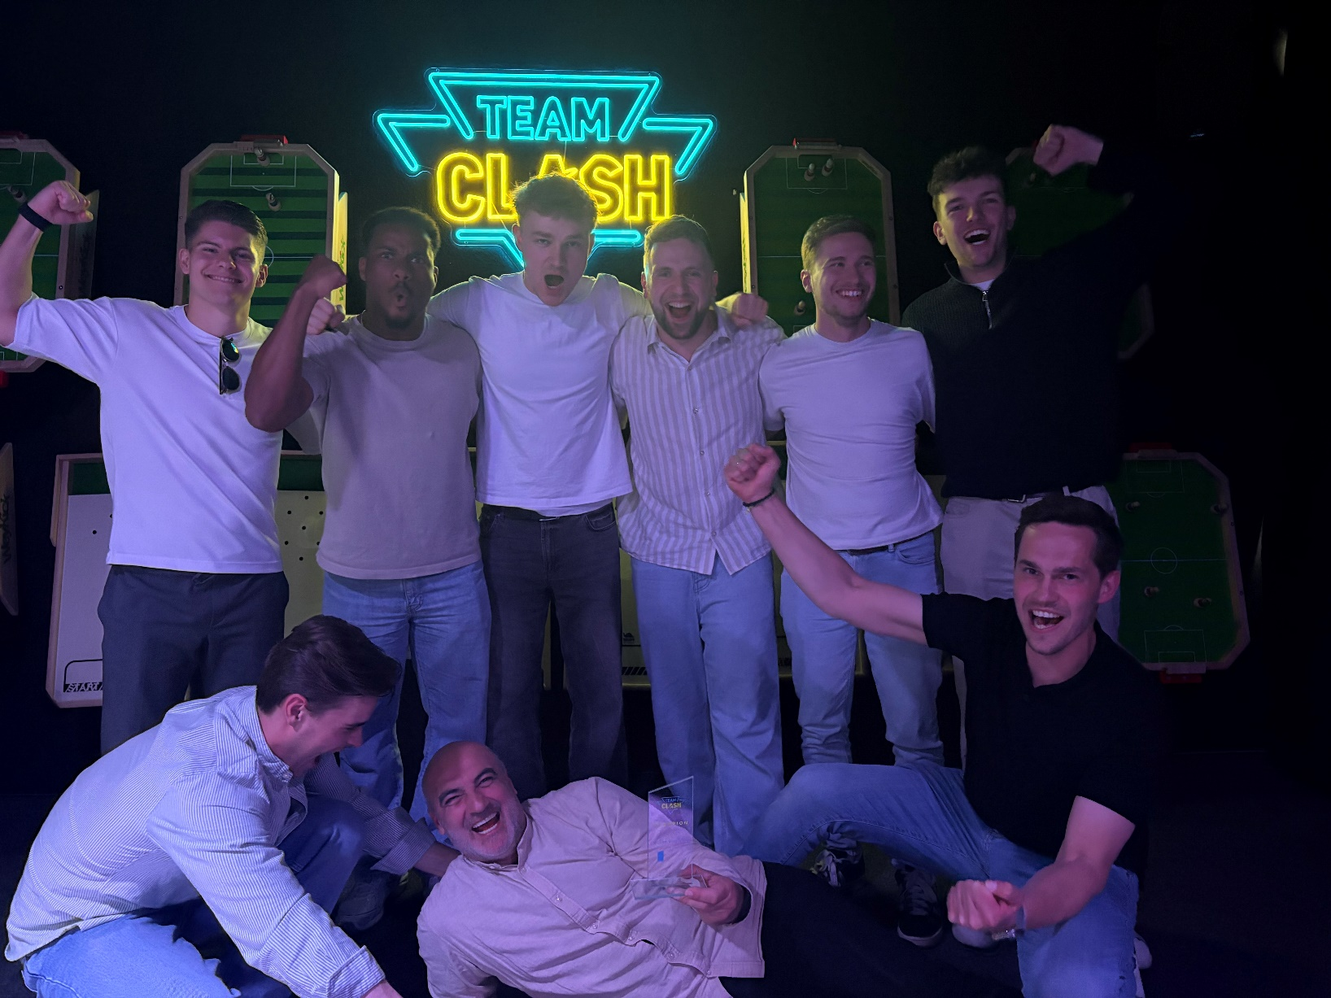
Die afm „Juniorrunde“
Aktuelle Mitglieder:
x
Luca van Poucke (Hamburg)
Oliver Gehlenbeck (Hamburg)
Edmond Loubongo (Hamburg)
Marc Behnke (Kaltenkirchen)
Tim Meyer (Ascheberg)
Ismet Nac (Ascheberg)
Julian Rieck (Eutin)
Jan-Luca Kriebel (Kaltenkirchen)
Yannick Bröer (Hamburg)

Slide 15
Was ist die „Juniorrunde“?
Kernidee und Zielsetzung
Gezielte Förderung neuer und junger Berater
Passgenauer Input auf dem jeweiligen Erfahrungs- und Entwicklungsniveau
Austausch auf Augenhöhe zu aktuellen Themen, Fragen und Herausforderungen
Zusätzliche Impulse über die eigene Direktion oder Führungskraft hinaus
Mehr Sicherheit, Motivation, Eigeninitiative und Teamgeist
…SPAß HABEN!

Slide 16
Format der Juniorrunde
Die Juniorrunde besteht aus drei Bausteinen:
Regelaustausch
x
Digitaler Regeltermin - Kurzberichte, Unterstützung bei aktuellen Herausforderungen, Themensammlung, Abgleich Vertriebskennzahlen.
Quartalsworkshops
x
Vier Workshops pro Jahr mit fachlichen, praktischen und vertrieblichen Schwerpunkten sowie wechselnden Referenten.
Teamevents & Nebenprojekte
x
Gemeinsame Teambuilding-Events und Praxisprojekte zur Stärkung von Teamgeist und Zusammenhalt.

Slide 17
Was bisher stattgefunden hat
Kick-off und Gründung – Q3/2025
Workshops:
„EBA advanced“ - Selbstvorstellung, Rendezvous, Empfehlungsnahme, Analysetermin.
Q3/2025 – Kaltenkirchen – Braune, Holzmann, Kriebel, Bold, Jan-Luca
Geschäftsaufbau, Einstieg Firmenkundengeschäft, Zielgruppenentwicklung und Spartenspezialisierung.
Q4/2025 – Ascheberg – Kruse, Drews, Arpe, Bröer
Vertriebsworkshop: Grundl. Der Kommunikation, Kaltakquise, Kundengewinnung und Netzwerkaufbau.
Q1/2026 – Hamburg – Weithase, Kruse, M. Pfennig, Waschatz
inkl. anschließendem Kaltakquise Projekt in Kleingruppen
4. Praxisworkshop: Kommunikation und Dialektik (Part 2 - Grundl. Der Kommunikation)
Q2/2026 – Kaltenkirchen – Rades

Slide 18
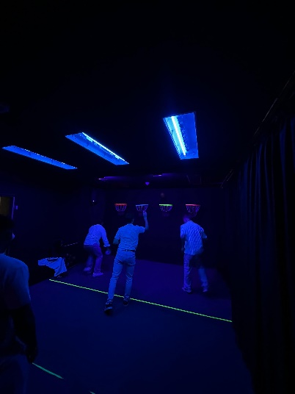
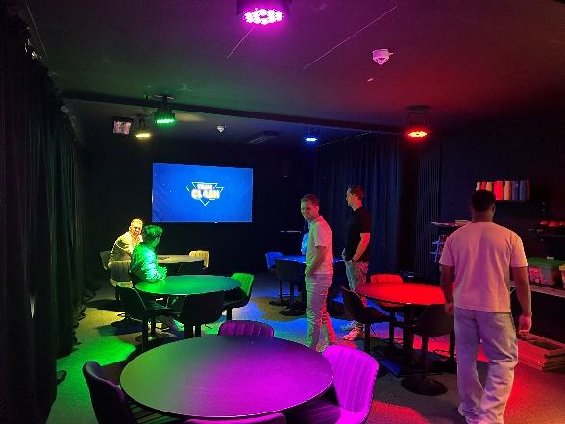
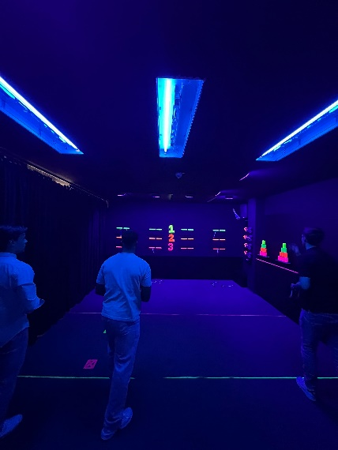

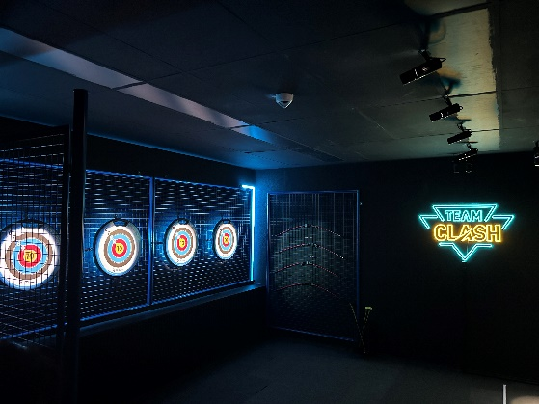
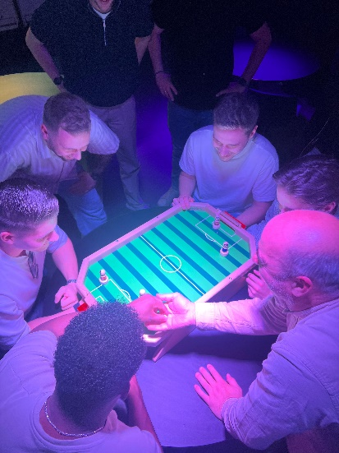
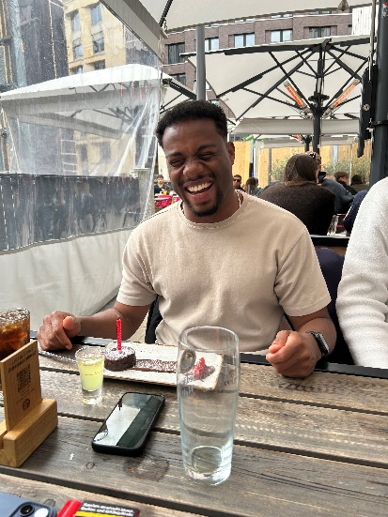
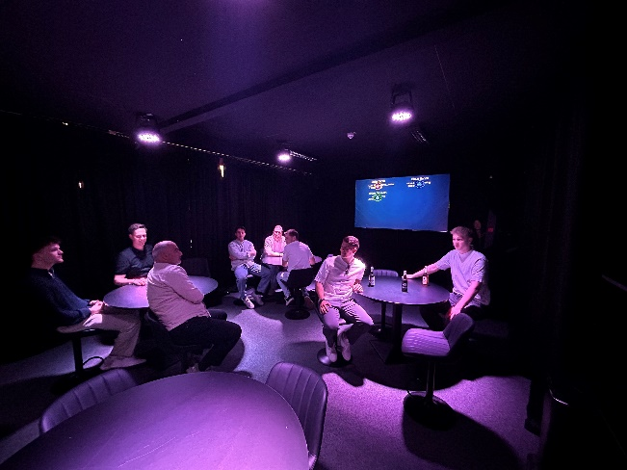
Was bisher stattgefunden hat
Erstes Team-Event - „Schlag den afm Berater“
„Hamburgs beliebteste Gameshow“

Slide 19
Ein Blick in die Zukunft
Was ist in der Zukunft geplant?
Ausbau der Juniorrunde durch Integration neuer und junger Berater
Fortführung des bewährten Formats aus Regelaustausch, Workshops und Teamevents
Als nächstes geplant:
Gezielte Workshops zu umsatzrelevanten Produktbereichen (Mischung aus Theorie & Vertrieb)
wie z.B. bAV, bKV, BU, PKV, AV
Langfristige Entwicklungsplattform zur Ausbildung, Mitarbeiterbindung und Unterstützung
der Vertriebsstrukturen

Slide 20

Ergänzungspart:
Hauke Kriebel & Denis Braune

Slide 21

Motive | dringende Notwendigkeit
Wachstum für Berater und Unternehmen
Karrieremöglichkeiten
Nachfolgeregelung (gesetzliche Regelungen / aktueller Rahmen)
Bestandskunden können nicht mehr optimal betreut werden + Potenzial wird nicht ausgeschöpft
wie sieht die Alternative aus? Mechanismus: weniger Neukundenberatungen im Jahr im Verhältnis
zum schrumpfenden Bestand
-Wissen weitergeben; Vervielfältigung der eigenen „Talente“
-perspektivisches Zeitmanagement durch Kundenabgabe (Ressourcen werden sowohl auf Berater- als
auch Backoffice-Seite freigesetzt für gewinnbringendere Tätigkeiten)

Slide 22
SmartAdmin
§ 34c, d etc.
Erstinfo
Rendezvous
Finanzplan
Risikoplan
Going Public
IHK
KI-Richtlinie
Dokumentation
BeraterPortal
IT-Struktur
Steuerberater
Innendienst
Team
Führung
Administration
Fachwissen
Spezialisierung
Up to date bleiben, Weiterbildung
MRHT
Finanzierung
Anlage
Firmengeschäft
Belegschaften
bAV
bKV
Leistungsfälle
Schadenfälle
Fristen
WV
Kommunikation
Erfolgsdruck
Fixkosten
Einkommensteuer
Gewerbesteuer
Firmenwagenregelungen
eigene KV
Mietkosten
Personalkosten
Innovation
Edelmetalle
Steuerimmobilie
Reaktion auf Märkte
DSGVO
Riesterreform
Perseus

Slide 23
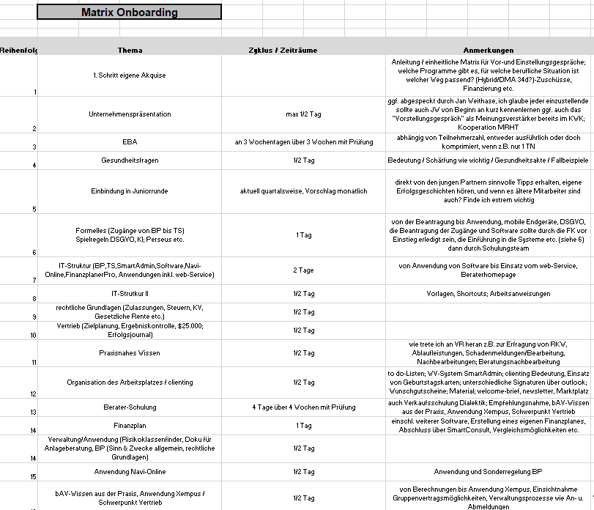
Ankündigung onboarding | Teamleistung
Danke an alle Mitwirkenden:
Ernst Herrmann
Boris Pfennig
Karsten Potuzak
Michael Schiller
Bernd Rademann
Jan Weithase
Sventje Gregorowitsch
…und alle künftigen Referenten

Slide 24
Warum afm? – „Leichter zu verkaufen als jede Versicherung!“
Unsere Argumente, um neue Menschen für afm zu begeistern.
1. Echte Selbstständigkeit – mit afm im Rücken
Freiheit als Handelsvertreter | eigene Strukturen | keine finanzielle Begrenzung | starker Support
2. Freiheit in der Spezialisierung
Privat, Firmen, Belegschaften, Finanzanlage, Immobilien etc. – jeder kann seinen eigenen Weg entwickeln.
3. Starke Marke – echte Qualitätsdienstleistung
Dienstleistung auf Augenhöhe mit Steuer- & Rechtsberatung | echte Mehrwerte | höchster Qualitätsanspruch
4. Vertrieb mit Kompetenznetzwerk
Eigene Fachbereiche | erfahrene Experten | individuelles Mentoring | Kompetenz in allen Bereichen
5. Unterstützung beim Geschäftsaufbau
Onboarding, Juniorrunde, flexible Startmodelle (Hybrid, BÜ, Vorfinanzierung) – sicher starten, wirtschaftlich wachsen
…und viele weitere Argumente.

Slide 25
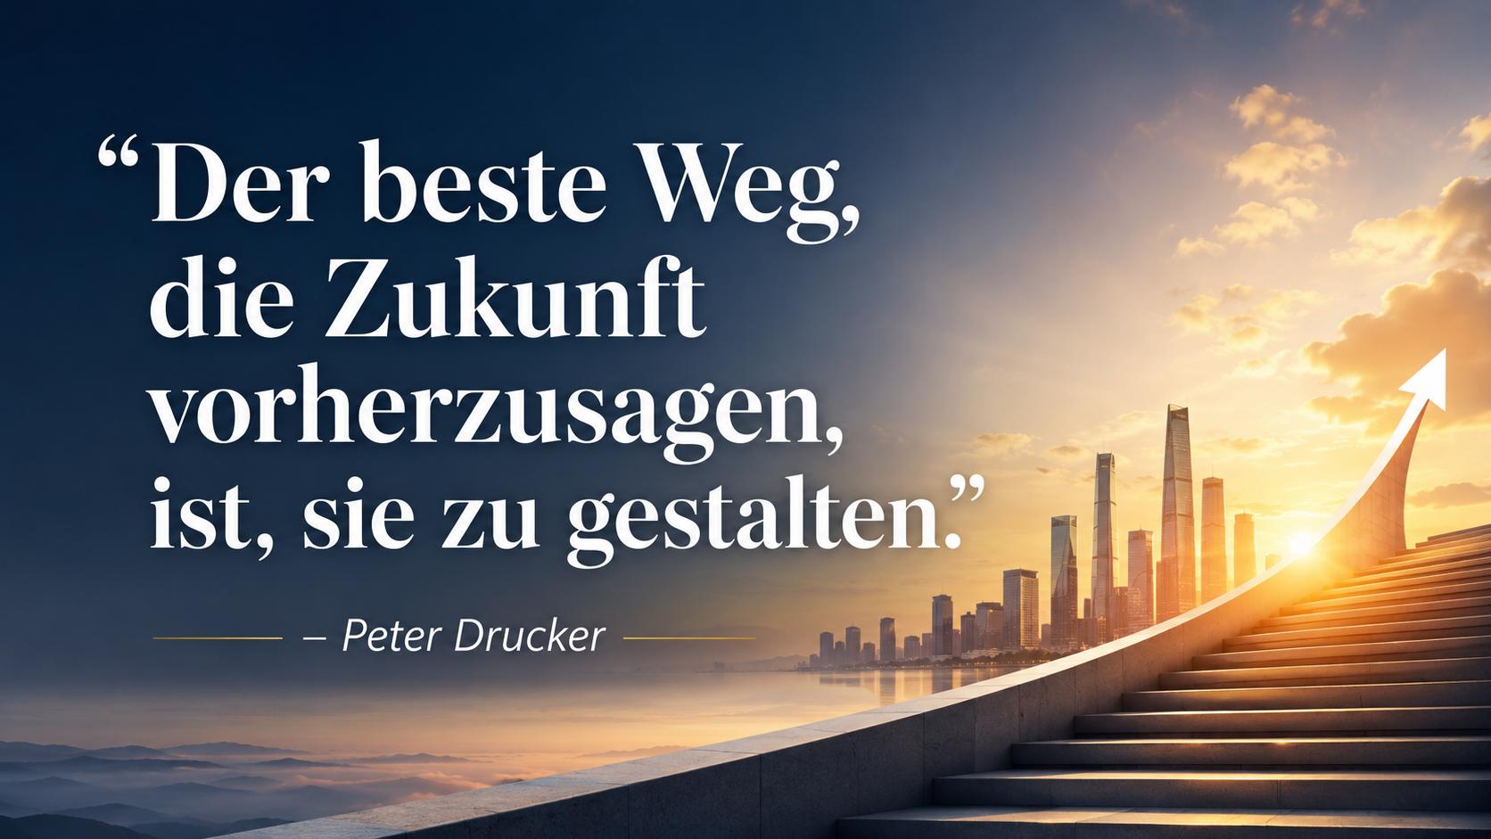

Slide 26
Vielen Dank

